Slide 2


节奏难控？
挖掘和趋势龙头来援
4月11日 20:15
宓睿
执业编号:A1120616040002
10余年从业经验,主张“一切从简单出发,追求本质把握重点”。精通软件指标盈利模式,独创“四四原则”“至猎战法” “制造成本优势”等模式,善于在不同行情中运用不同盈利模式抉择市场机会。

Slide 3
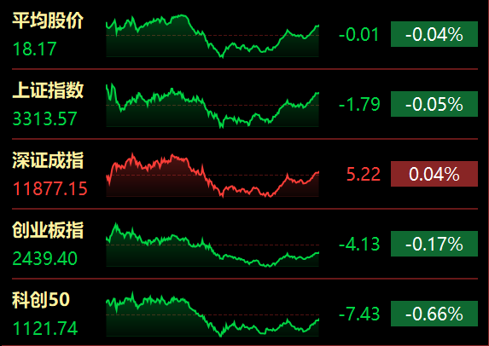
大盘又跌， 还能做吗？

Slide 4
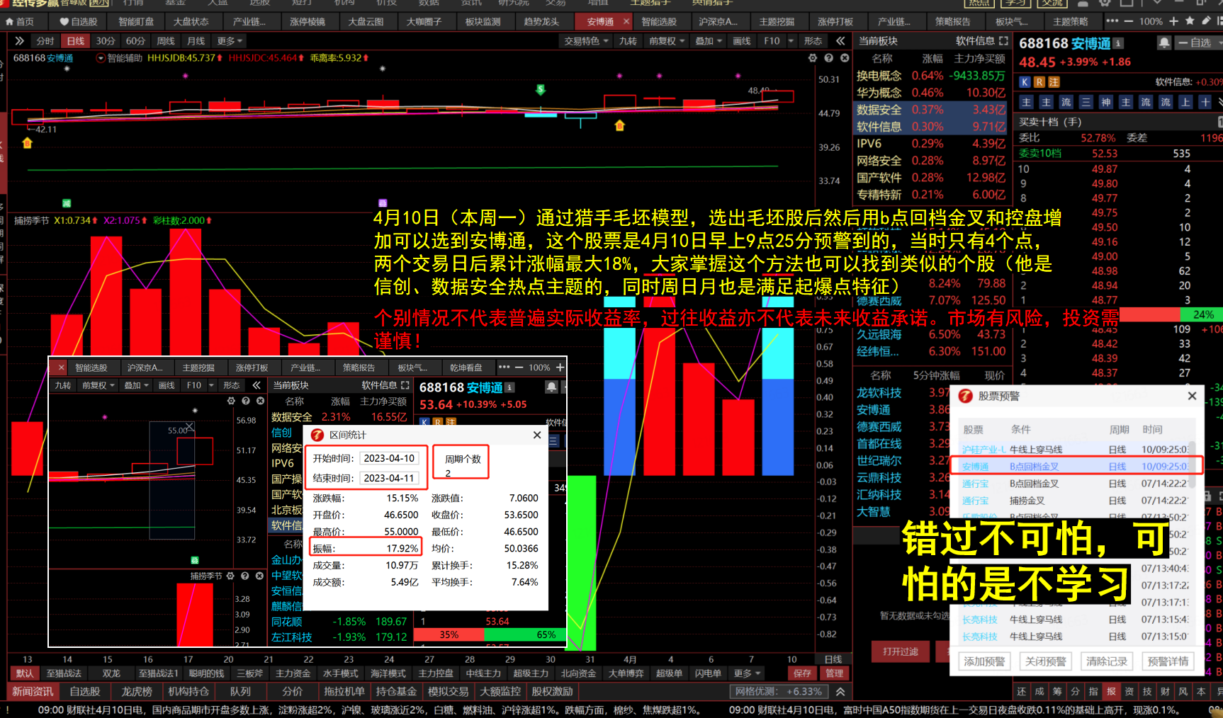
风景这边独好

Slide 5
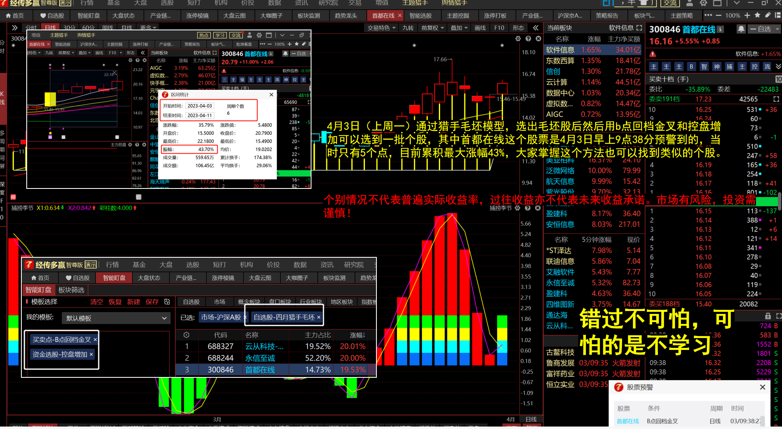
风景这边独好

Slide 6
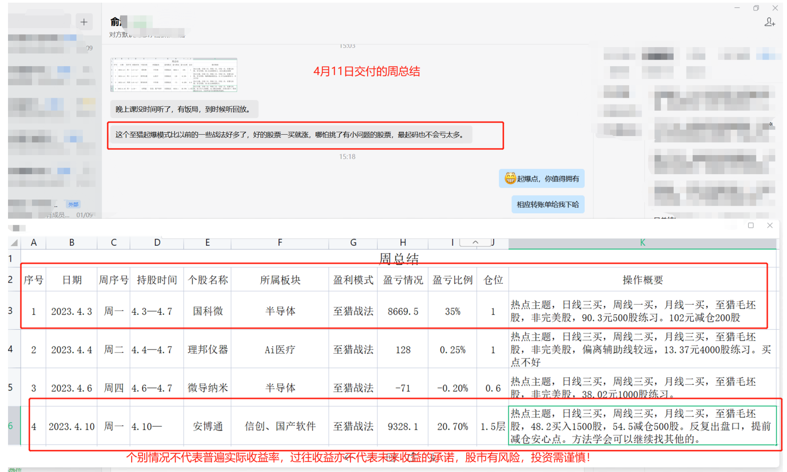
选对牛市

Slide 7
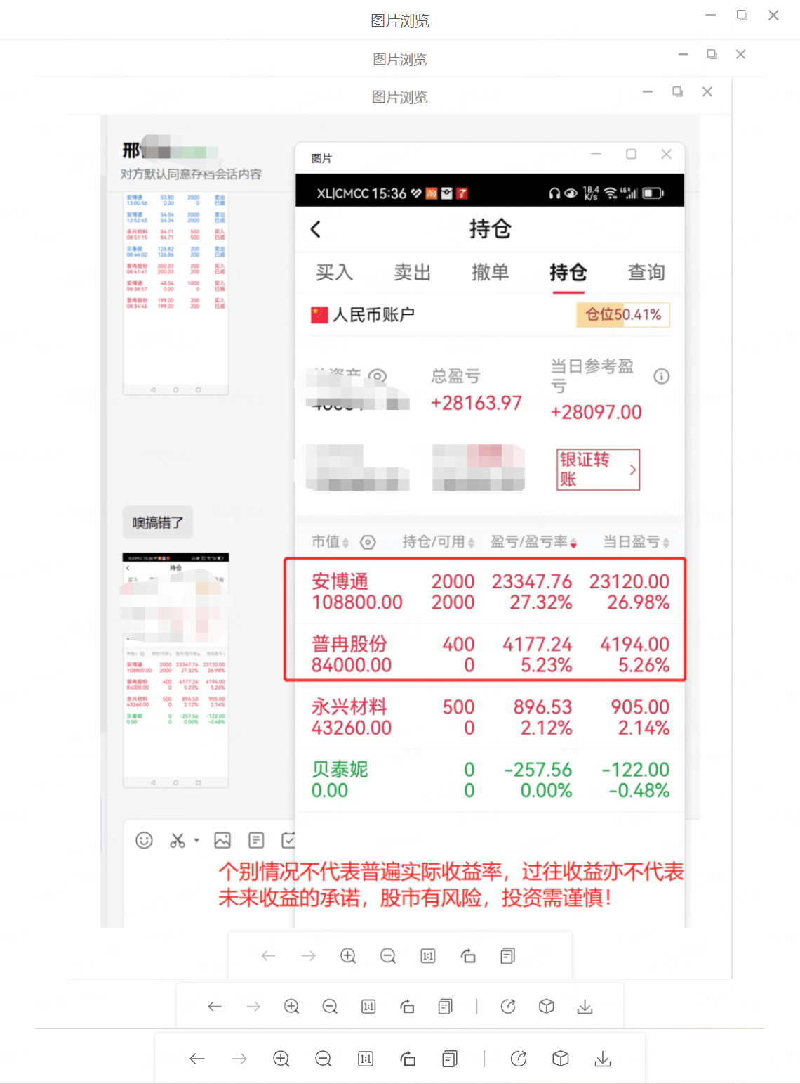
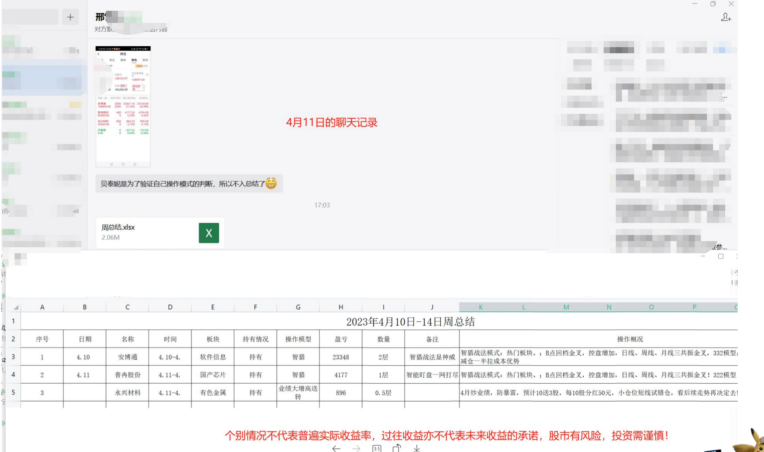
选对牛市

Slide 8
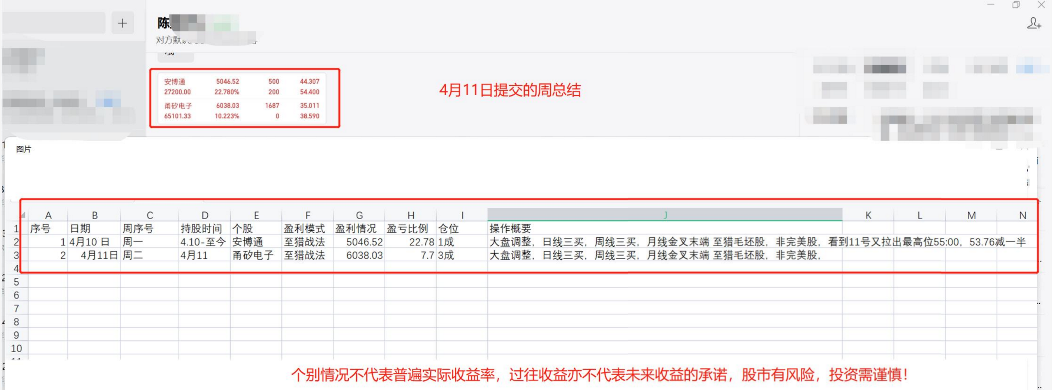
选对牛市

Slide 9
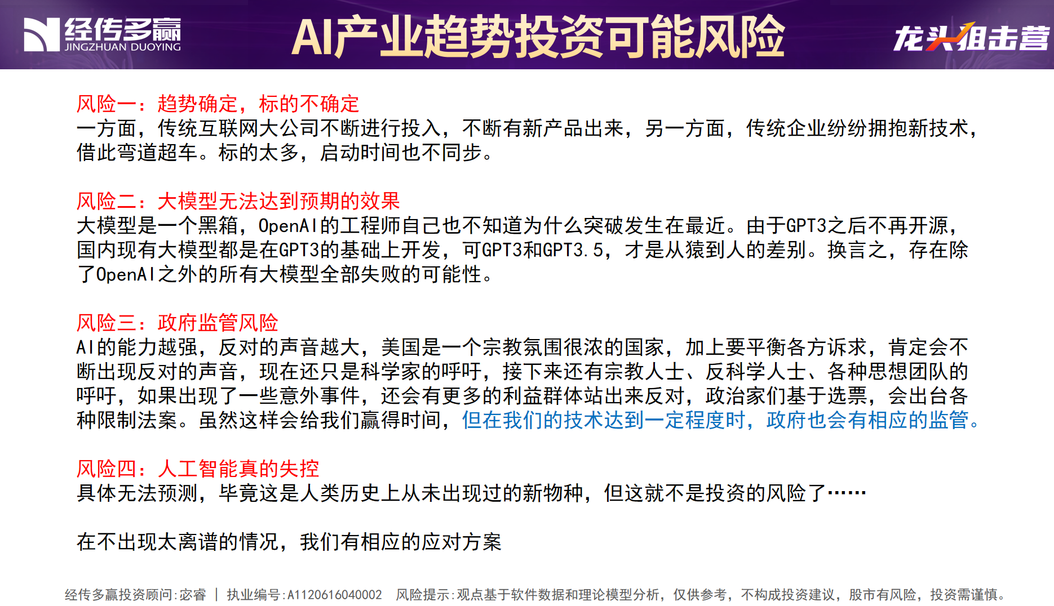
上节课内容的补充

Slide 10
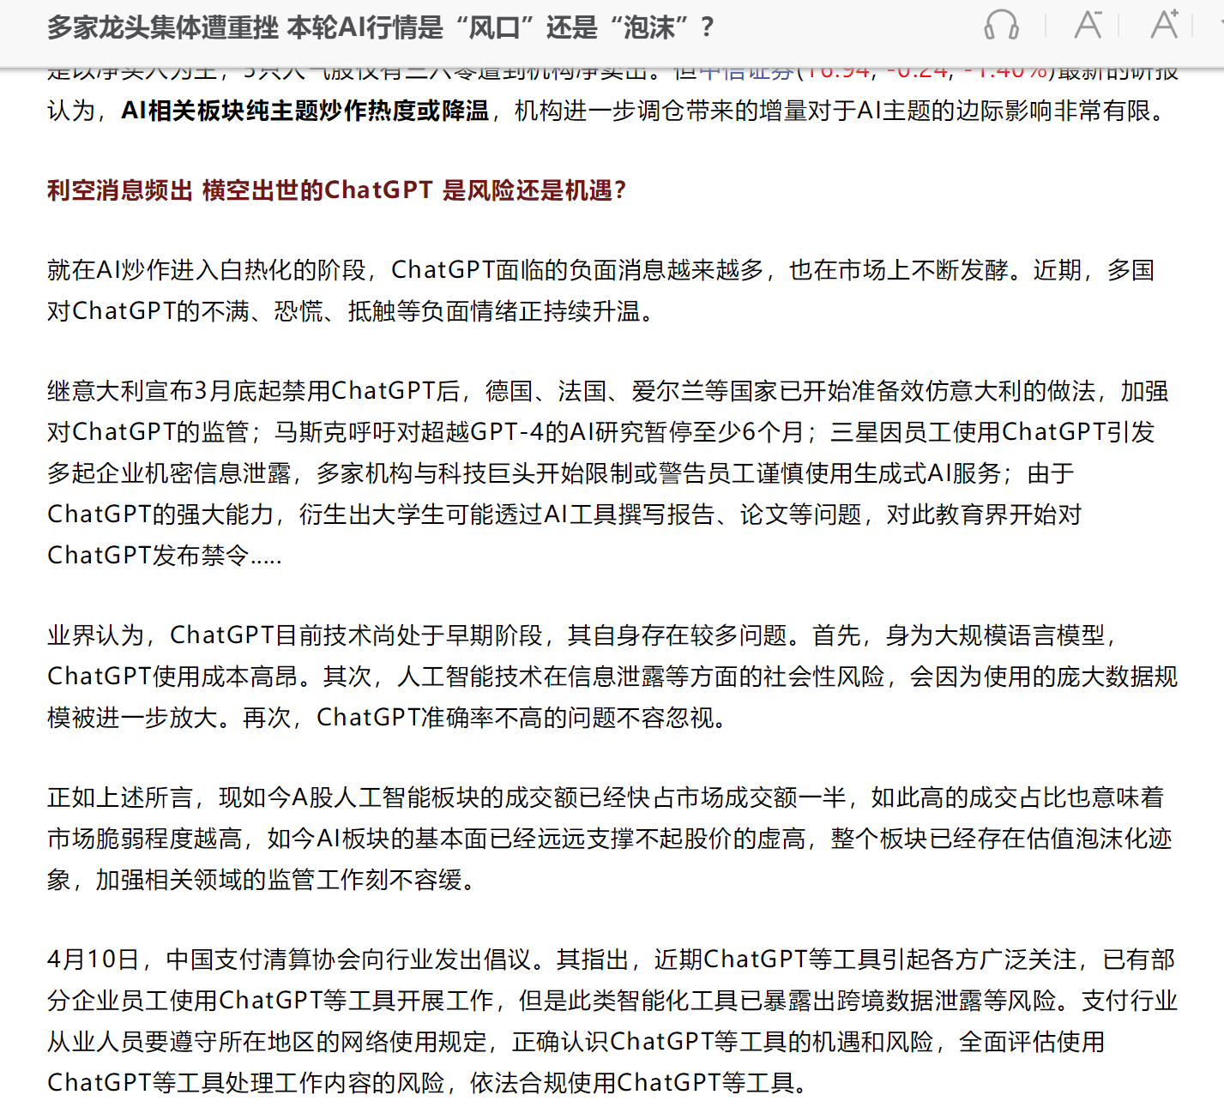
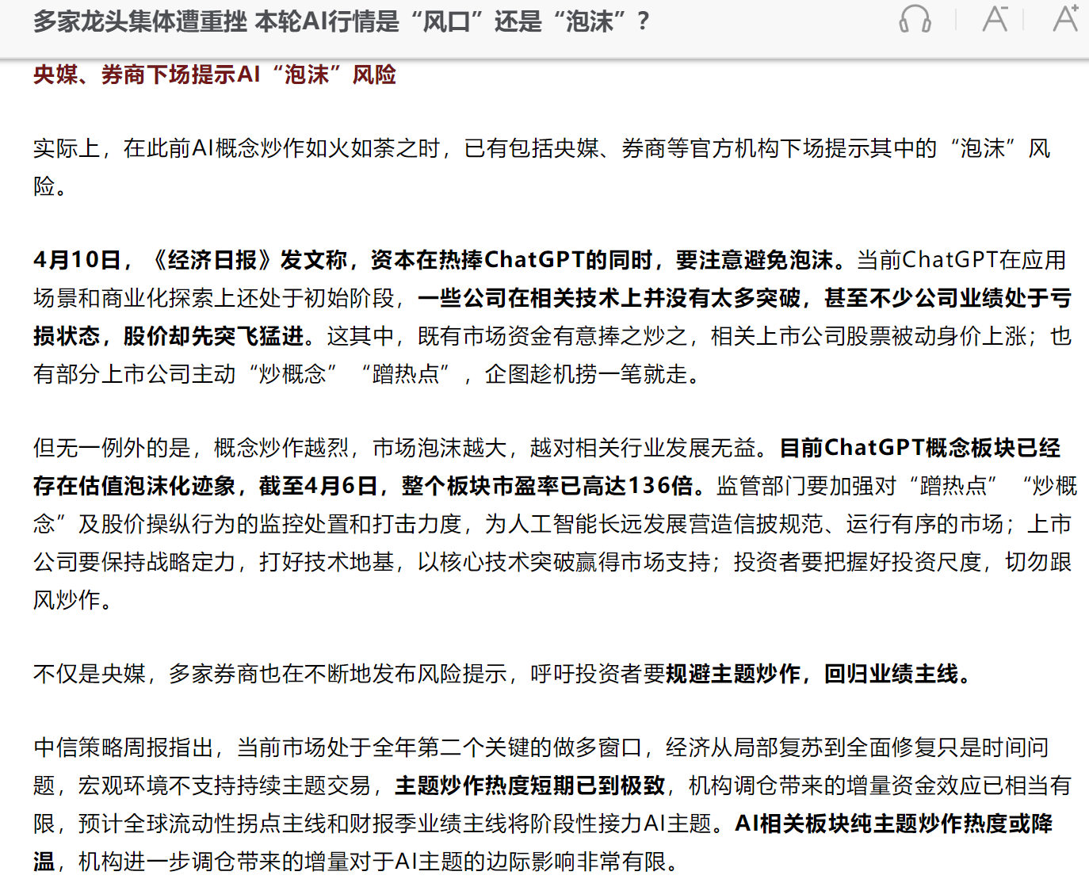
上节课内容的补充
截图来源于：智通财经网

Slide 11
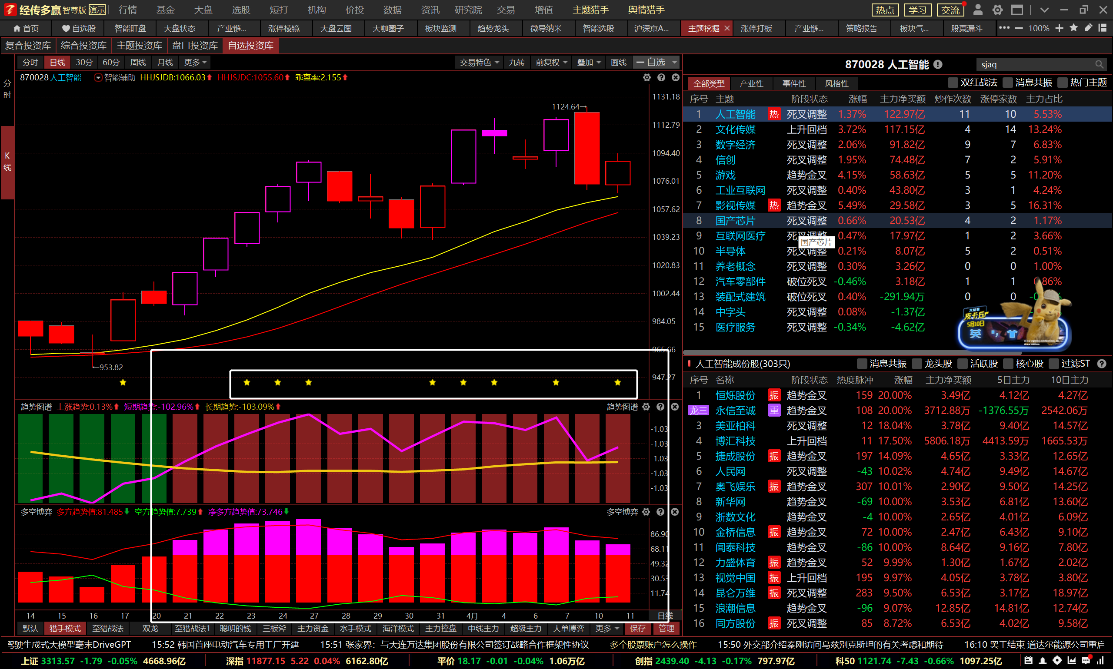
人工智能主题挖掘状态
在尚未出现五月猎手主题的时候，他们在临界点区域随时会变化，如何寻找过渡的板块？

Slide 12
01/
02/
03/
猎手毛坯构筑内容补充
主题挖掘和趋势龙头
主题节奏细节

Slide 13
01
猎手毛坯构筑内容
补充

Slide 14
猎手毛坯
猎手毛坯说白了就是主题挖掘双红热点方向的合集，但现在主要问题是双红的板块太多了，所以需要精选有政策支持的方向交易。
1、每月总部猎手主题策略提供的板块方向（每月初大更新一次，但若全部双绿则不交易）
2、趋势龙头将龙头股数排名前十的主题内所有的个股加入猎手毛坯（每天可以更新）
注意，猎手毛坯每月月初要全部更新，月内更新龙头股数排名靠前的主题即可。然后盘中交易的时候，需注意观察主题是否依旧处于双红。最后下个月建立新的猎手毛坯股，比如下个月就是五月猎手毛坯股。

Slide 15
02
主题挖掘和趋势龙头

Slide 16
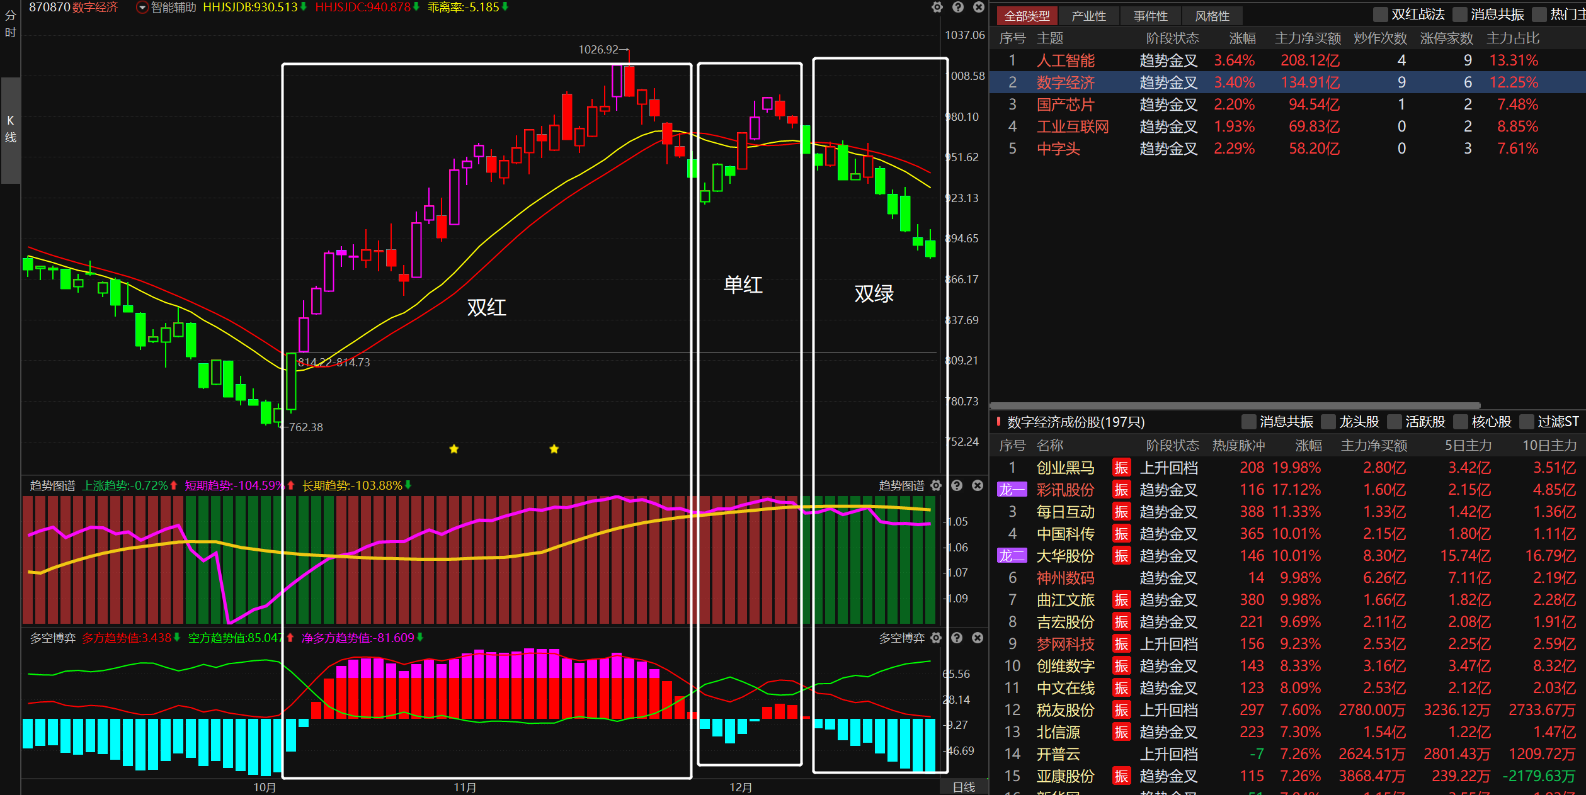
主题挖掘实战运用
主题猎手-主题挖掘中，主要是看趋势图谱和多空博弈，如果是双红就积极把握机会，单红就精选个股交易，如果是双绿躲避风险等下轮机会。另外星星主要是抓领涨板块，如果没有星星可能是跟风或者补涨板块，较弱。
这一段时间我们一直交流尽量做300和688开头的个股，主要原因是人工智能类的科技股在拉，大部分个股都是300和688开头的个股，行情好的时候要抓紧时间抢钱。
若后期主流双红是60和00开头股组成，则以这些开头的个股为主，大家要灵活变通。

Slide 17
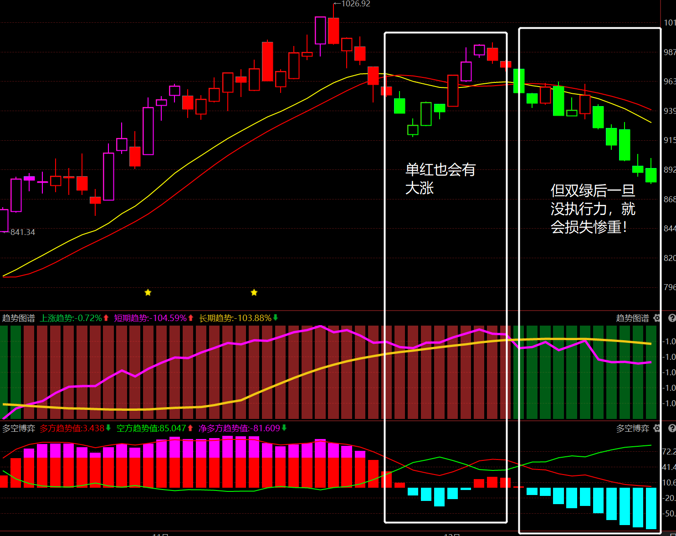
补充一个细节
双红和双绿没有疑问，关键是单红的交易问题。
单红需要精选个股，如果没有能力尽量做双红的，另外单红可能重新回归双红，但也容易进入双绿，一旦双绿就逃不掉了，这个看大家风险承受力和执行力，如果偏弱的，建议还是看看当前双红星星板块较好。
所以单红是否要做，选择权在于大家。

Slide 18
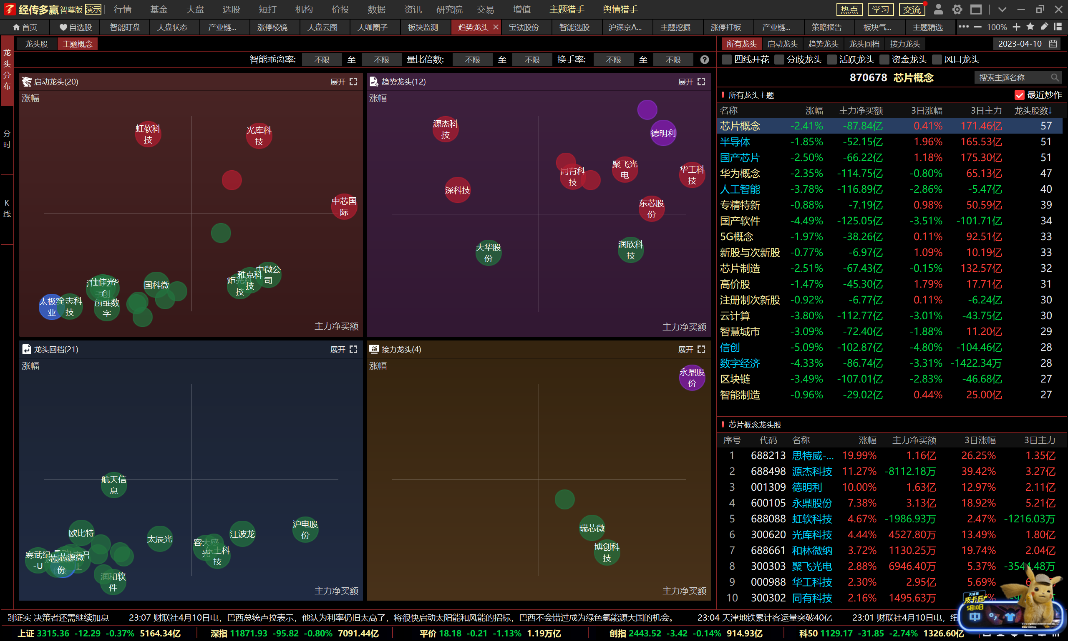
趋势龙头实战运用
世上本没有路，走的人多了就有了路。股市也同样如此，世上本没有龙头主题，龙头数量多了就有了龙头主题。他的用法有点像之前的涨停棱镜，频繁和反复出现的主题必然容易有大行情，因为龙头主题会激活板块中其他个股的补涨和跟涨的效应，然后最后大家一起上涨，做这些方向相对会更加安全一些。
龙头股数=涨停家数
趋势龙头=涨停棱镜
但注意启动龙头数太少后，需要提防相关主题突然结束的问题。

Slide 19
03
实战运用

Slide 20
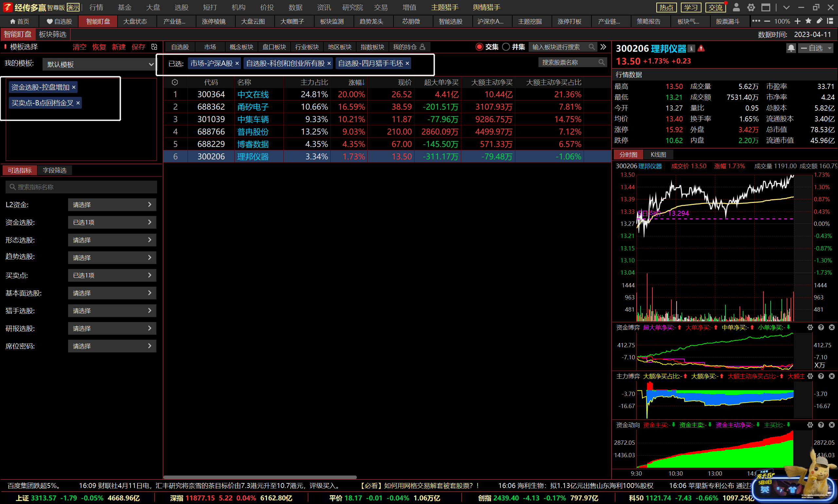
基础薄弱的，就只看智能盯盘

Slide 21
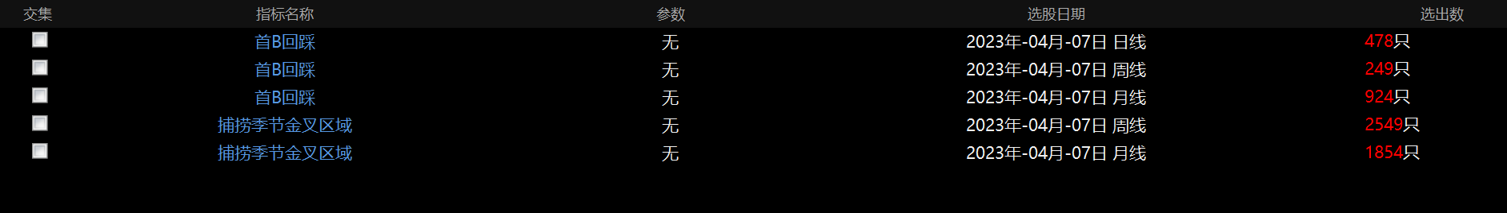
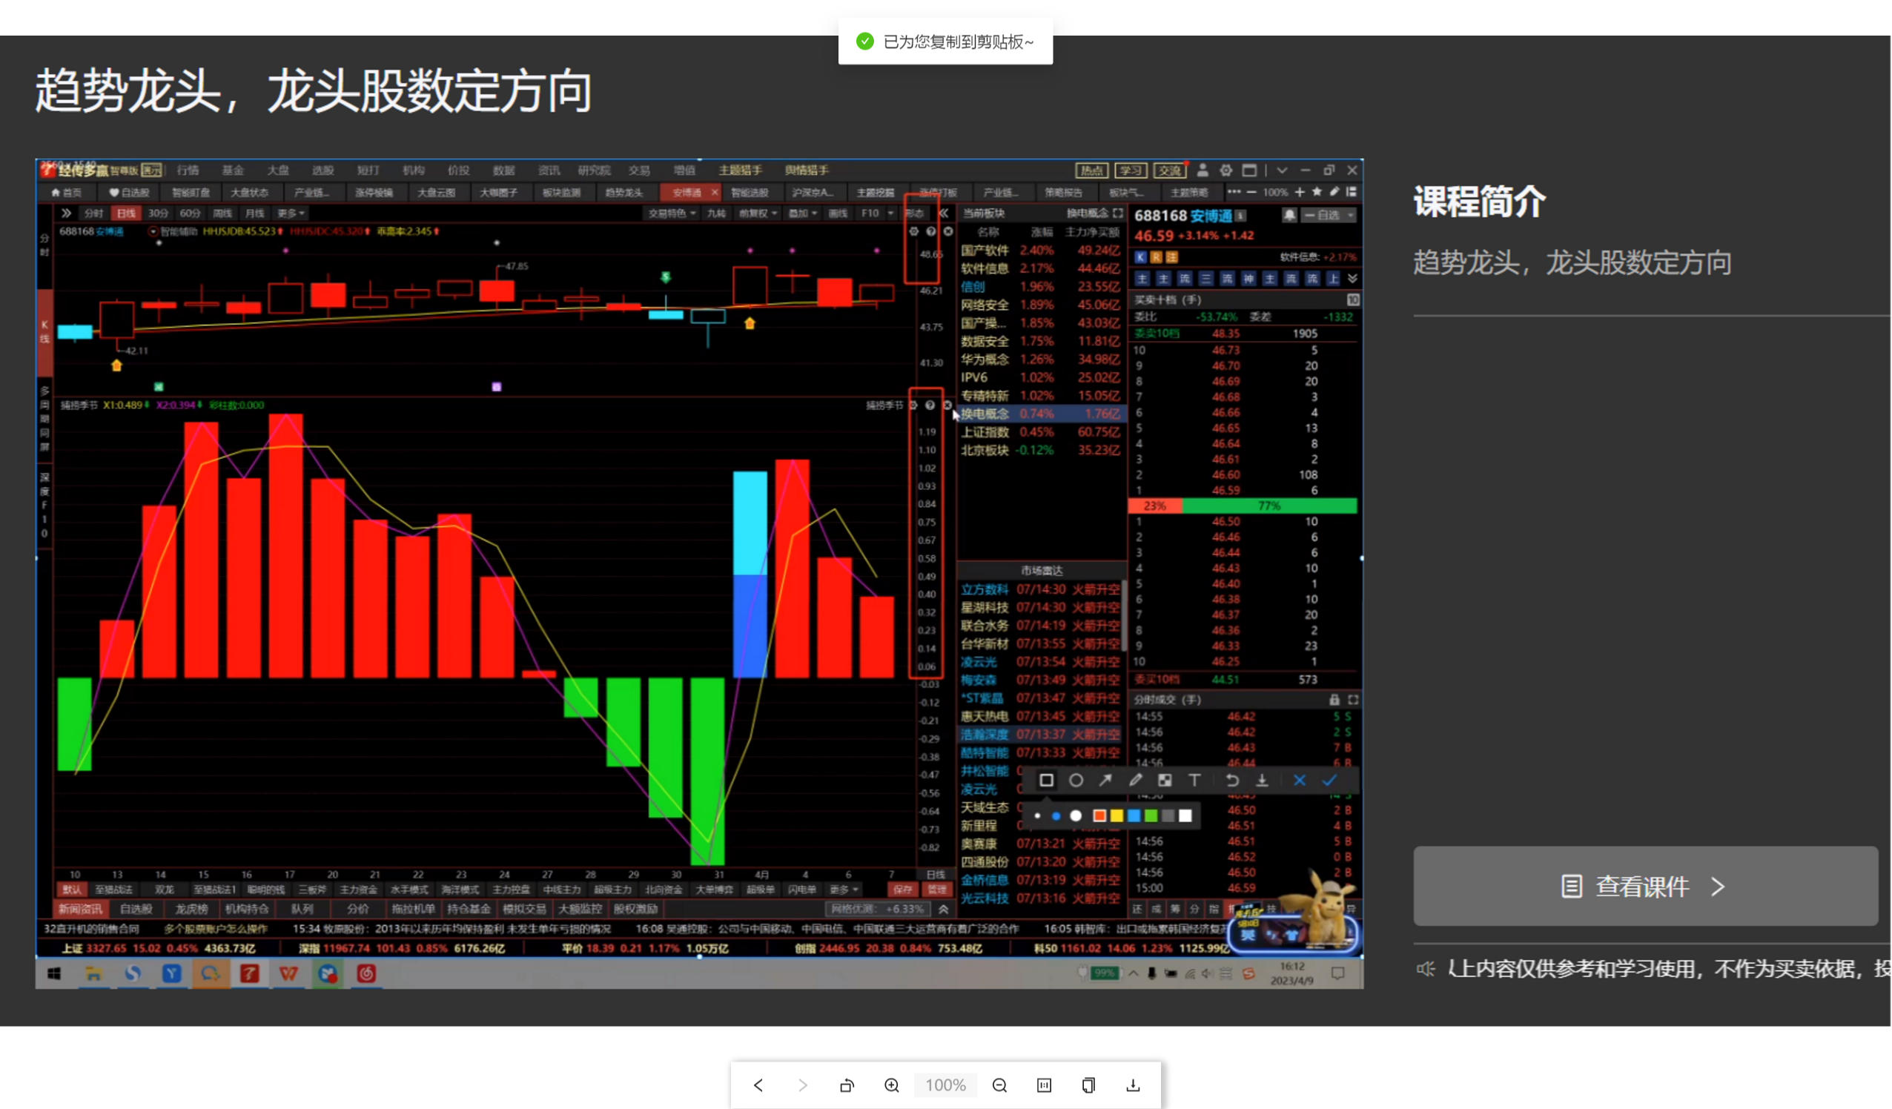
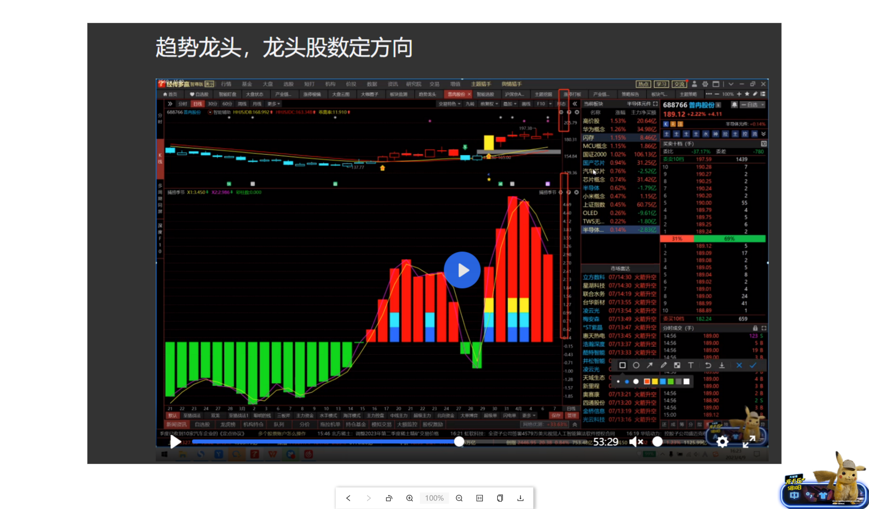
进阶：盘后选股（需要盘感）
盘感，重点在于平时的积累，运用周总结可以加快这个进程。千万不要等越来越多用户开始40-50%盈利后才改变。
（PS：盘后选股，但具体操作还是以智能盯盘出来的结果为准）

Slide 22
接下来的课程内容
1、买卖点的把握，如何抓取个股的起爆点
2、盘中波动较大，如何优中选中，买到心仪的个股
举个实战的例子——周线和月线金叉的个股，盘中个股日线金叉后又消失，这是骗线，这是预演金叉，低吸后耐心等待个股再次金叉启动

